Slide 1



Slide 2


Un projet présenté dans le rapport Delevoye
Rapport de JP Delevoye,
haut commissaire à la réforme des retraites, remis le 18 juillet 2019 au gouvernement
Notes:
La question des retraites est une question à partir de laquelle ce sont toutes les questions sociales qui viennent, quelles solidarités, quelle place des uns et des autres, quelle place du travail?

Slide 3
Mais le Président de la République a ajouté du flou sur le contenu et le calendrier
Sur le contenu de la loi, il annonce « préférer la prise en compte de durées » et non de l’âge pivot, cela ne remet pas du tout en cause le système par points.
Sur le calendrier, volonté de laisser passer les élections municipales de mars 2020. D’ici là, concertations et consultation citoyenne
Un principe a été énoncé: seuls ceux à moins de 5 ans du départ sont concernés, mais la loi contiendra des mesures intermédiaires (applicables dès la fin 2020?)
Notes:
Pourquoi une nouvelle réforme?
Avoir en tête que les retraites = 350 milliards en répartition

Slide 4
Quelle réforme des retraites ?
Programme d’Emmanuel Macron
« Un euro cotisé doit donner lieu aux mêmes droits quel que soit le moment où il a été versé, quel que soit le statut de celui qui a cotisé »
Notes:
Intéressant de voir l’argumentation autour de cette phrase, tout euro cotisé même le 1°, alors qu’aujourd’hui certains petits boulots pas pris en compte, vrai mais quel modèle de société veut-on?
Problème =
- « les mêmes droits » certes mais quels droits? Plus aucune garantie en termes de %age d’un salaire.
Que se passe-t-il quand on ne cotise pas l’euro, c’est à dire quand on est au chômage, en congé paternité, etc?, tous les droits liés à la solidarité du régime
Philosophiquement, on change de paradigme, idée qu’il faut qu’on en ait pour son argent, que chaque euro cotisé doit rapporter, c’est donc préparer l’idée qu’en gros on « récupère sa mise » ou du moins que chaque génération récupère sa mise, donc perte de l’idée de solidarité intergénérationnelle.
La bataille est globale : de l’économique au social, du politique au culturel.
Face à l’idéologie libérale selon laquelle « chacun doit préparer sa retraite », il faut montrer qu’on ne finance jamais sa propre retraite et donc que seul un système collectif est porteur de sûreté et de solidarité.
La question de la protection sociale ne peut être séparée de celle du travail et de l’emploi, tant du point de vue quantitatif que qualitatif
La doxa libérale promeut l'idée que chacun doit « récupérer sa mise » au moment de sa pension comme s’il s’agissait d’une épargne, avec l’illusion que l’on arbitrera soi-même le moment de partir en retraite en fonction de son nombre de points. Dans cette optique, chacun seraitt libre de décider du niveau de sa pension . Le système de retraite n’a plus à assurer de solidarité.
En réalité, on ne finance jamais sa propre retraite, mais celle de la génération qui part en retraite. Si, pour une raison ou une autre, par exemple une crise économique, la richesse créée n’est pas au rendez-vous, tout système de retraite aura des difficultés. Les retraites versées sont toujours une part de la richesse créée à l’instant t
Salaire socialisé vs salaire différé = logique de solidarité contre logique de patrimoine accumulé
- Toute pension est versée en prélevant sur la valeur de la production courante. Pas de congélateur des revenus.
- Dans le régime actuel par annuités de cotisation, les individus ont des droits non directement proportionnels aux cotisations : il y a une non-contributivité partielle et donc une solidarité-redistribution : environ 20 % = part de redistribution dans le système actuel selon le COR.
- Dans un régime par points, c’est toujours la valeur ajoutée qui est distribuée, mais la contributivité stricte laisse croire qu’on récupère les cotisations personnelles. Idem pour le système par comptes notionnels.

Slide 5
Des enjeux pour l’ensemble des salariés
« Un système juste, unique et transparent pour protéger mieux ceux dont les carrières sont hachées, instables et atypiques » ?
Comment croire à ce discours alors que c’est désormais l’ensemble d’une carrière, y compris les mauvaises périodes, qui serait prise en compte et non plus les meilleures années ?

Slide 6
Des enjeux pour l’ensemble des salariés
un système à prestations définies à un système à cotisations définies, plus de visibilité sur ses droits
Quid des dispositifs de solidarité?

Slide 7
Un système qui permet de bloquer la part de richesses consacrée aux pensions
La variation de la valeur du point année après année permet d’équilibrer automatiquement le système. Les points ne sont pas des « droits acquis »

Slide 8
Les conséquences spécifiques pour les fonctionnaires
  prise en compte des débuts de carrière pour la contribution diminuera de manière significative le niveau des pensions
  fin du code des pensions qui est pourtant un élément du statut : le calcul de la pension sur les 6 derniers mois est lié au statut et à la notion de carrière
Notes:
Attaque globale contre la Fonction Publique, individualisation rémunérations
Les carrières des fonctionnaires sont linéaires : la prise en compte de points
sur l’ensemble de la carrière reviendrait à prendre en compte le salaire moyen de
toute une carrière et risquerait de se traduire par une forte baisse des pensions
Plus fondamentalement, s’attaquer à la notion de carrière, c’est revenir sur toute une conception de la Fonction Publique. Parce qu’il est au service de l’intérêt général, le fonctionnaire ne doit pas avoir à « négocier » son augmentation de salaire auprès de son supérieur hiérarchique, c’est là la raison de son droit à une carrière.
Les changements de grade se font en seconde partie de carrière et permettent d’accéder à
des indices plus élevées : d’où l’intérêt de conserver la référence aux 6 derniers mois
Les carrières sont à qualification égale et diplôme égal moins bien rémunérées dans l
e secteur public
Les carrières dans le privé ne sont pas linéaires car il peut y avoir changement
d’employeur ou d’emploi occupé : il serait nécessaire de revenir à la référence
des 10 meilleures années, mais sur le principe il est juste de calculer sur « les meilleures années » dans le privé alors que cela n’a pas la même portée dans le public.

Slide 9
Un régime par points
Le principe:
Les cotisations sont transformées en points selon une valeur d’achat, fixée pour le moment à 10 euros.
La pension est déterminée par une valeur de service, fixée pour le moment à 0,55 euros.
9
Notes:
9
9
9
9

Slide 10
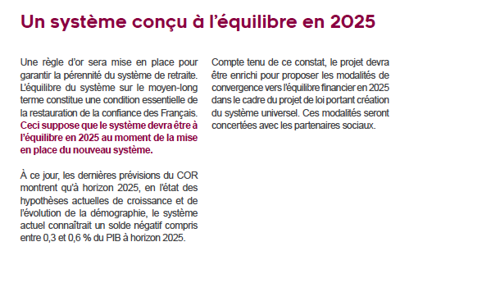
La prise en compte des évolutions Economiques
  Une règle d’or de l’équilibre?
Extrait du rapport Delevoye
Notes:
Le système des retraites continuera de jouer un rôle de stabilisateur automatique
En recettes : étant assises principalement sur la masse salariale, les recettes du système de retraite en part de PIB ne montrent pas de variabilité très forte par rapport à la croissance
En dépenses, les chocs de productivité seraient mieux absorbés avec une indexation sur les salaires que sur l’inflation, sauf à prévoir des sous-indexations pour corriger ces effets.
Dans tous les cas, les dépenses du système de retraite resteront sensibles aux variations du cycle économique et de l’emploi :
Parce que l’adaptation du système n’est jamais automatique économiquement
Parce que l’adaptation ne doit pas être immédiate, mais traitée sur un horizon pluriannuel
Comment prendre en compte les variations du cycle économique ?
une règle d’or de retour à l’équilibre sur un horizon pluriannuel ?
Faut-il prévoir un fonds de lissage des évolutions économiques, étant entendu qu’il est difficile de savoir, au moment d’un choc économique, si celui-ci est purement conjoncturel ou plus structurel

Slide 11
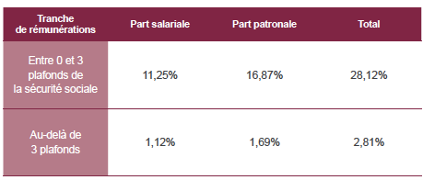
Cotisations
La cotisation serait de 28,12% (11,27% salarié, 16,85% employeur) dont 90% sont générateurs de droits à retraites (les 10% restants servant à financer les dispositifs de solidarité): pour 100 euros cotisés, on acquiert 9 points à 10 euros, et 4,95 euros (9 x 0,55) de droit à pension.
Toute rémunération (dans la limite de 10 000 euros par mois) donnerait lieu à cotisation et donc à capitalisation de points.
Notes:
Cotisations: si on est dans le cadre d’un régime universel , il semble logique que la cotisation porte sur l’ensemble du salaire y compris les primes, se pose bien évidement le problème des corps ayant des niveaux de primes très bas. En effet avec un taux de cotisation unique (autour de 28%) , ceux-ci vont voir leur taux de remplacement fortement diminué.

Slide 12
L’ensemble des revenus jusqu’à 3 PASS (10 000 euros par mois) seraient soumis à cotisations, y compris primes et indemnités pour les fonctionnaires
Cotisations
dans la Fonction publique, une transition longue est prévue pour porter les cotisations à 28% sur les primes (aujourd’hui cotisation RAFP 10% pour les primes jusqu’à 20% du traitement indiciaire brut et 0% au delà)
Au régime général, aujourd’hui seuls les revenus jusqu’à 1 PASS sont soumis à cotisations mais jusqu’à 8 PASS pour les complémentaires obligatoires

Slide 13
Cotisations
Exemple d’un fonctionnaire :
Traitement + primes sur un mois = 2500 euros bruts
Montant cotisé : 703 euros
Montant cotisé créateur de droits : 632,80 euros
Points acquis (valeur du point 10 euros) : 63,28
Droits à pension = 63,28 (nombre de points) x 0,55 (valeur de service) = 34,80 euros bruts
Au titre de ce mois, il aurait donc acquis une trentaine d’euros de droits
à pension future, mais peut-on en être aussi sûrs?

Slide 14
RENDEMENT
Le rapport Delevoye affiche un rendement fixe à 5,5%, laissant croire à une certaine « sécurisation » de la valeur du point.
Mais d’une part, c’est un rendement à l’« âge du taux plein », or si on n’a pas cet âge (ou si on n’a pas la bonne durée de cotisations dans la version présentée par le Président de la République), la valeur du point est moins importante

Slide 15
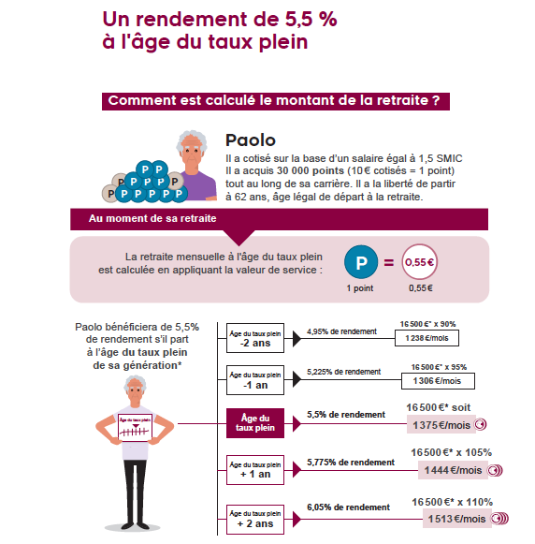
RENDEMENT
Dans le rapport Delevoye

Slide 16
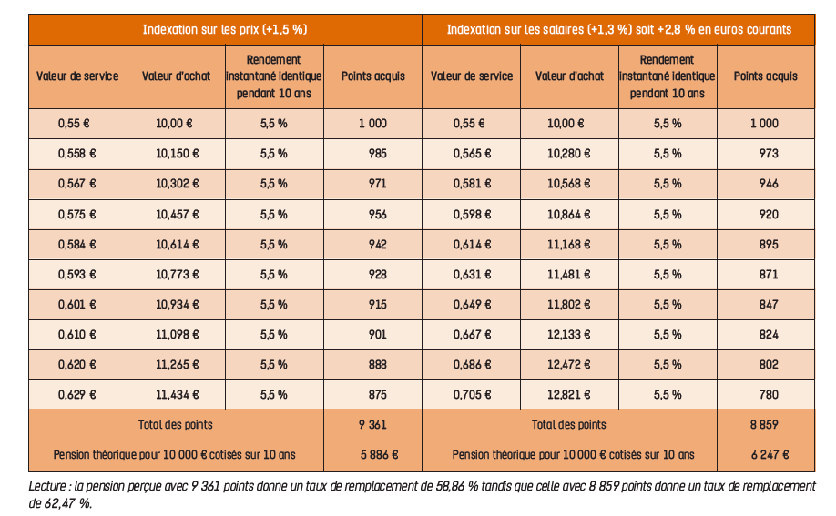
D’autre part, la valeur du point variera en fonction des modalités d’indexation choisies
RENDEMENT
Notes:
Dans ce nouveau système de retraite à rendement défini en points, l’indexation de la valeur d’achat et de la valeur de service du point doit être identique et censer ainsi permettre de respecter le principe de l’équilibre actuariel entre cotisations et prestations. Le haut-commissaire voudrait se donner pour règle de permettre à chaque génération de bénéficier d’un taux de rendement de ses cotisations égal à celui du revenu moyen par tête (RMPT) pendant son cycle de vie tout en précisant aussitôt que « la bascule vers une règle d’indexation plus favorable qu’auparavant (sur les prix depuis 1987) ne pourra se faire immédiatement ». S’ajoute aussi une autre règle pour les promoteurs d’un tel système c’est qu’il doit y avoir la prise en compte de l’espérance de vie à la retraite au moment de la liquidation conduisant pour le HCRR à une décote du rendement (-10 % à 62 ans). Le rendement de 5,5 % indiqué dans le rapport est celui prévu à 64 ans !
Et pourtant ce rendement ne détermine pas à lui seul le montant de la pension correspondante. En effet, deux régimes de retraite avec des rendements identiques peuvent aboutir à des montants différents, notamment en cas d’indexation uniquement sur les prix ou les salaires. C’est pourquoi, il est nécessaire d’associer au rendement la série des valeurs de service du point (ou des valeurs d’achat) sur une longue période afin d'évaluer le niveau des pensions avec exactitude. Le rendement instantané peut donner une fausse idée du rendement actuariel et le tableau ci-contre illustre bien que pour un même rendement instantané de 5,5 % dans deux régimes, la pension perçue pour un exemple de 10 ans de cotisation avec 10 000 € cotisés est plus élevé de 6,1% dans le second cas.
Le taux de remplacement n’est donc pas le même !
Une fois en retraite, les retraites ne seraient indexées que sur les prix confirmant la dévalorisation des pensions par rapport aux revenus de la population.

Slide 17
Il y aurait donc désormais deux manières de diminuer le montant des pensions au moment de la liquidation
RENDEMENT
Reculer l’âge du taux plein, que ce soit par le recul de l’âge pivot ou par l’allongement d’une durée requise
Faire varier la valeur du point
On passe d’un régime à prestations définies à un régime à cotisations définies, plus de visibilité sur ce que l’on peut espérer toucher et individualisation complète du calcul des pensions, moins de droits collectifs.

Slide 18
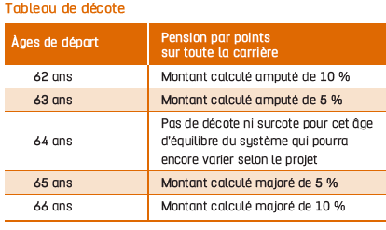
L’âge de 62 ans, de plus en plus théorique
L’âge d’ouverture des droits resterait à 62 ans mais une décote serait créée, soit en fonction de l’âge, soit en fonction d’une durée requise
Tableau de décote en fonction de l’age pivot
tel que figurant dans le rapport Delevoye

Slide 19
L’âge de 62 ans, de plus en plus théorique
L’âge d’équilibre ou les durées évolueraient en fonction de l’espérance de vie. Par exemple, si l’âge était reporté à 65 ans, la décote appliquée à 62 ans serait de 15 %.
Attention, ces décotes pourraient s’appliquer avant même 2025, dans des conditions que nous ignorons à ce stade, le rapport parlant de « ramener le système à l’équilibre à l’horizon 2025 » donc en augmentant encore les décotes existantes.
De nombreuses possibilités de départ anticipé seraient supprimées, en particulier les catégories actives de la Fonction publique, remplacées par un hypothétique compte pénibilité.

Slide 20
L’âge du taux plein : une évolution qui tiendra compte de l’espérance de vie
Un système par points est par nature sensible aux variations de l’espérance de vie: il s’agit de calculer un montant de pension qui permette au système de s’équilibrer et donc de verser en moyenne à chacun ni plus ni moins que ce qu’il a cotisé: illusion d’une épargne individuelle
les personnes qui ont une espérance de vie supérieure à la moyenne sont favorisées par un calcul qui majore leur rente en tenant compte d’une espérance de vie inférieure à la leur.

Slide 21
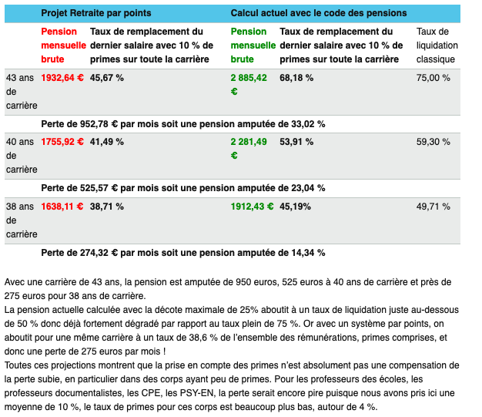
En particulier pour les enseignants, mais celles faites par la FSU sont plus qu’inquiétantes
Toujours pas de simulations précises
Notes:
Le HCRR n’a toujours pas fourni la moindre projection de pension pour les enseignants dans le nouveau système. En l’absence de simulations, le SNES-FSU publie ses propres calculs à partir en sachant que la cotisation utile pour acquérir des points sera de 25,31 % (90 % de 28,12 annoncée) répartie entre le salarié (40%) et l’employeur (60%) et où le rendement instantané du point est de 5,8 %. Ils montrent une dégradation considérable des pensions dans un tel système.
Parler ici des salaires, delevoye blanquer + macron à rodez
La dernière ligne de ce tableau montre qu’actuellement, en cas de décote maximale (5 ans soit 25% de minoration), le taux de pension déjà fortement amputé rapport au taux plein de 75 % est encore plus dégradé et largement inférieur à 50 %. Il est de 40,82 % de l’ensemble des rémunérations, primes comprises et donc une perte de plus de 180 euros par mois ! Toutes ces projections montrent que la prise en compte des primes n’est absolument pas une compensation de la perte subie, en particulier dans des corps ayant peu de primes. Pour les professeurs documentalistes, les CPE, les PSY-EN, la perte serait encore plus importante puisque nous avons pris ici une moyenne de 10 %, le taux de primes pour ces corps est beaucoup plus bas, autour de 4 %.

Slide 22
Une fois les pensions liquidées,
comment seraient-elles indexées?
Le haut commissariat préconise une indexation sur l’inflation
(qui est théoriquement déjà la règle mais n’est pas appliqué par le gouvernement qui gèle les pensions)
La FSU réclame une indexation sur l’évolution des salaires et au moins sur l’inflation
Notes:
Le choix entre une indexation des pensions sur l’inflation ou tenant compte des salaires (SMPT-X):
Ce choix dépend de la volonté d’associer ou non, et de façon plus ou moins systématiquement, les retraités aux évolutions économiques, à la fois favorablement (les retraités tirent les fruits d’une bonne évolution des salaires) mais aussi défavorablement (les retraités participent à l’effort dans une situation moins favorable).
L’inflation est source de garantie du pouvoir d’achat pour les retraités
Une règle en SMPT-X permettrait un meilleur pilotage du système de retraite, mais peut aboutir à des années de sous-indexation
Légitime de verser des pensions en proportion des cotisations perçues, si ces cotisations par personne augmentent car salaires augmentent c’est bien parce que les retraités ont construit cette société et c’est bien dans cette société qu’ils vivent
Une indexation sur l’évolution de la masse salariale conduirait à prendre en compte l’évolution globale des salaires, et donc non seulement l’effet d’augmentation des salaires moyens mais aussi l’excédent ou le déficit de cotisations générées par un effet « volume ». L’indexation des droits des assurés seraient donc dépendants d’effets liés à la taille de la population en emploi (chômage, migration, etc.).
Le salaire moyen par tête (SMPT), à l’inverse de la masse salariale, ne rendrait pas compte des chocs d’effectifs de cotisants, et donc des fluctuations conjoncturelles du chômage ou d’évolution du ratio démographique. Cela conduit à ne pas épouser strictement tous les effets conjoncturels et à définir d’autres mécanismes d’ajustement.

Slide 23
Un enjeu majeur : la place des retraités dans la société
Quelle part de la richesse nationale est-on prêt à consacrer pour que les salariés qui ont acquis des droits en travaillant puissent profiter de leur retraite ?
Aujourd’hui, la retraite représente 14% du PIB, la réforme prétend maintenir ce niveau alors que le nombre de retraités va augmenter, cela signifie mécaniquement l’appauvrissement relatif des retraités

Slide 24
Pourquoi pas un régime universel ?
L’universalité est un combat syndical, la FSU revendique certaines harmonisations, par le haut
La FSU défend le code des pensions, lui même lié au statut: la progression dans une grille est une garantie statutaire, cela garantit de ne pas avoir à négocier de gré à gré avec son supérieur une augmentation comme dans le privé, lié aux missions de service public qui nécessitent cette indépendance
La pension des fonctionnaires est un traitement continué, signe de la reconnaissance de la nation envers ses agents.
Notes:
Confiance dans le système, jeunes, Jaurès, etc
Coût du travail et poids dans les dépenses publiques: attention: PIB stock, les dépenses sont des flux.
Trop de retraités et pas assez d’actifs: oui mais pas un choc démographique + un système qui peut s’équilibrer
Système complexe: pas tant que cela, du fait des réformes
+ issu du refus en 45 de s’aligner pour les indépendants (idée que disposent de leur outil de travail,
+ du refus d’aligner tout le monde sur le régime des fonctionnaires
Système universel: nos mots

Slide 25

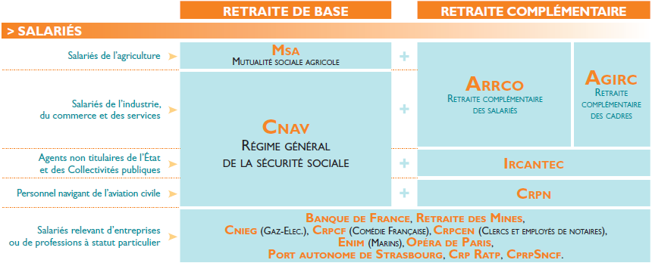
Un système composite : secteur privé

Slide 26
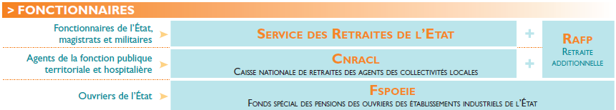
Un système composite : fonctionnaires

Slide 27
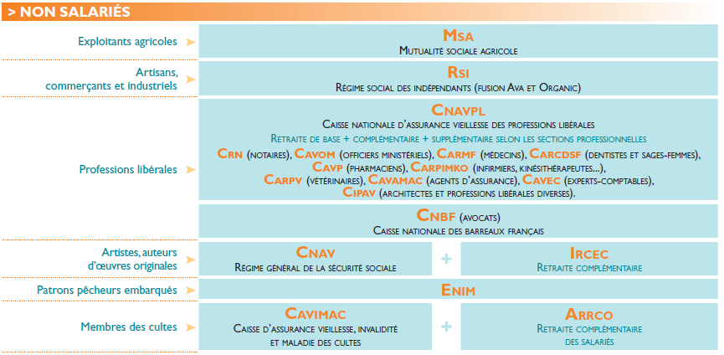
Un système composite

Slide 28
I- Les grands principes du système actuel
A- Les fonctionnaires (1/3)
Traitement indiciaire brut
de référence
Taux de pension
Les 6 mois
Taux plein
= 75%
Lié au statut
Notes:
Pourquoi les 6 derniers mois: car c’est là que sont les meilleurs salaires, progression dans une grille est une garantie statutaire, cela garantit de ne pas avoir à négocier de gré à gré avec son supérieur une augmentation comme dans le privé, lié aux missions de service public qui nécessitent cette indépendance
Les carrières des fonctionnaires sont linéaires : la prise en compte de points sur l’ensemble de la carrière reviendrait à prendre en compte le salaire moyen de toute une carrière et risquerait de se traduire par une forte baisse des pensions
Plus fondamentalement, s’attaquer à la notion de carrière, c’est revenir sur toute une conception de la Fonction Publique. Parce qu’il est au service de l’intérêt général, le fonctionnaire ne doit pas avoir à « négocier » son augmentation de salaire auprès de son supérieur hiérarchique, c’est là la raison de son droit à une carrière.
Les changements de grade se font en seconde partie de carrière et permettent d’accéder à des indices plus élevées : d’où l’intérêt de conserver la référence aux 6 derniers mois
Les carrières sont à qualification égale et diplôme égal moins bien rémunérées dans le secteur public
Les carrières dans le privé ne sont pas linéaires car il peut y avoir changement d’employeur ou d’emploi occupé : il serait nécessaire de revenir à la référence des 10 meilleures années, mais sur le principe il est juste de calculer sur « les meilleures années » dans le privé alors que cela n’a pas la même portée dans le public.
Pourquoi 75%?
Idée de « remplacer » un revenu, permettre le maintien d’un certain niveau de vie
Si on compare net / net, on arrive en gros à 80% du dernier traitement net, puisque sur une pension nette il n’y a pas les mêmes cotisations. A 80%, comme un retraité peut avoir moins de frais, on considère « en gros » que le niveau de vie est maintenu.
( sur une pension brute, 9,10% de cotisations sociales CSG, CRDS, CASA, +4,..% Mgen facultative )
28

Slide 29
I- Les grands principes du système actuel
A- Les fonctionnaires (2/3)
Notes:
Ce système a été fortement dégradé depuis 2003, ce tableau reprend les éléments

Slide 30
I- Les grands principes du système actuel
A- Les fonctionnaires (3/3)
Notes:
On voit bien le double effet des réformes:
Non seulement le fait de ne pas avoir le bon nombre de trimestres minore le taux (passage de 75 à 67,78% pour François)
Mais en plus cela entraîne une décote (passage de 67,78% à 54,22%)
Même très dégradé, on conserve la référence à un taux de remplacement, cela pourrait ne plus être le cas dans la future réforme

Slide 31
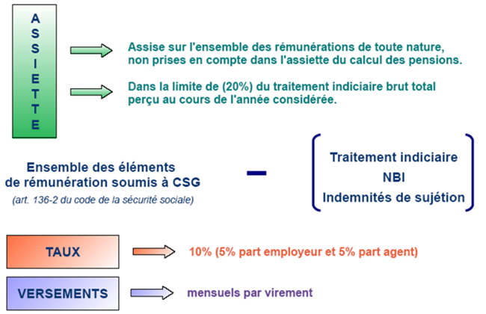

I- Les grands principes du système actuel
A- Les fonctionnaires (4/4)
Le RAFP
Régime de retraite obligatoire par points de la Fonction Publique mis en place depuis le 1er janvier 2005.
Notes:
Ce diaporama n’aborde volontairement pas l’ensemble des dispositifs existants, on aurait pu en effet également citer le complément de pension versé en fonction des NBI (nouvelle bonification indiciaire) perçues pendant la carrière, se reporter aux publications FSU.
Le RAFP est censé répondre en partie à la problématique du développement des primes dans la Fonction publique, on cotise sur ses indemnités dans la limite de 20% du traitement brut.
Le RAFP est un régime par capitalisation, c’est à dire que les recettes sont placées. Créé en 2005, il y a forcément beaucoup plus de recettes que de dépenses puisque le régime monte en charge progressivement. Il y a 25 milliards d’euros dans les caisses. La FSU est oposée au RAFP. Dans le conseil d’administration, elle pèse pour que les placements soient des investissements durables et éthiques, et faits en faveur des fonctionnaires, en particulier dans le logement des fonctionnaires.
A sa création en 2005, un euro cotisé donnait droit à une rente annuelle de 4 centimes d’euros, soit un « rendement technique » de 4%, ou encore, si on le dit autrement, il fallait 25 ans à la retraite pour « récupérer la mise ». En 2017, ce rendement est de 3,73%

Slide 32
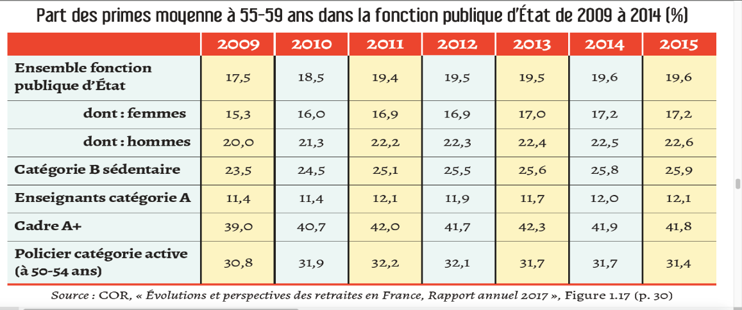
Les conséquences spécifiques pour les fonctionnaires ayant peu de primes
Notes:
Dans le nouveau système, tous les éléments de la rémunération seraient pris en compte. Or, le développement des primes a été une manière de ne pas revaloriser certaines professions. Les enseignants seraient particulièrement pénalisés car ils perçoivent peu de primes. Les femmes seraient pénalisées par rapport aux hommes (plus d’heures sup, plus de fonctions spécifiques, etc)

Slide 33
B- Le système actuel pour les salariés du privé: lui aussi fondé sur une prise en compte des meilleurs salaires (1/2)
I- Les grands principes du système actuel
P = t x SAM x DRG / D
T, taux ; Taux plein 50%, éventuellement réduit par la décote
SAM, salaire annuel moyen des 25 meilleures années, revalorisation des « salaires portés au compte » en fonction de l’inflation.
DRG : durée au régime
D durée de référence
Un étage supplémentaire obligatoire (Agirc arco) et qui fonctionne par points
Notes:
Là encore, il ne s’agit pas d’être exhaustif, le but est de décrire le système à grands traits pour comprendre ce qui changerait avec un nouveau système.
Les différences avec les fonctionnaires (le but de la démonstration est de montrer qu’il n’y a pas de « privilège » des fonctionnaires):
Taux de 50% et pas de 75%, mais il y a des régimes complémentaires (voir diapo suivante)
Calcul sur les 25 meilleures années (actualisées en référence à l’inflation). Il est cohérent de prendre les meilleures années car dans le privé les carrières ne sont pas linéaires. Mais le calcul était beaucoup plus favorable quand on prenait, avant 1993, que les 10 meilleures années. Avec le système de retraites par points ou notionnels, on prendrait toutes les années, ce qui pourrait dégrader les pensions, particulièrement pour les personnes qui connaissent des périodes de chômage: dans le système actuel, des périodes où la rémunération est moindre sont en effet « effacées » si elles ne sont pas dans les 25 meilleures, ce n’est plus le cas avec un système tel que présenté par Macron.

Slide 34
I- Les grands principes du système actuel
B- Le système actuel pour les salariés du privé(2/2)
Seulement 50% de la moyenne des meilleurs salaires au régime général mais existence de régimes complémentaires obligatoires (AGIRC et ARRCO)
Un système par point obligatoire auquel cotisent les salariés du privé
34
Notes:
34
34
34
Ce sont les régimes complémentaires obligatoires du privé et ils fonctionnent par points, ils nous donnent donc une bonne indication du fonctionnement d’un système par points
La valeur du point est régulièrement modifiée car le patronat refuse d’augmenter les cotisations, est ce préfigurateur de ce qui nous attend avec l’extension du système par points???
34

Slide 35
Quelle transition vers le régime universel?

Slide 36
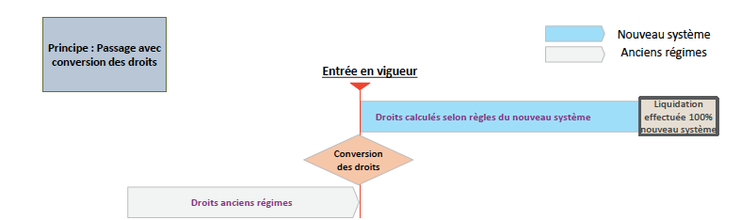
Le principe de la conservation des droits acquis ?
La transition se ferait sur une dizaine d'années, donc entre les générations 1963 et 1973. Le rapport évoque « la conservation des droits acquis dans l’ancien système », mais la conversion de ces droits dits acquis en points dès 2025 fait que rien ne garantit réellement ce maintien puisque personne ne connaît la valeur future du point. Par ailleurs, les conditions de la conversion restent floues.
Notes:
Transition vers le nouveau régime complexe
2025 est une date jusqu’à laquelle on calcule les droits selon l’ancien système et qu’on convertit dans le nouveau.
Si on prend l’exemple d’un fonctionnaire né en 1968 partant en 2030 et qui aurait commencé à travailler à 22 ans, en 1990, les grands principes du calcul de ses droits à pension seraient de prendre:
l’échelon qu’il détient depuis 6 mois en 2025 x 75% (règles de l’ancien système) x 35/42,5èmes (proratisation où 35 est le nombre d’années effectives en 2025 et 42,5 la durée requise pour sa génération dans le système actuel, sans lui appliquer de décote puisqu’on ne connaît pas son âge de départ à ce stade). Cela donne un montant en euros, mais celui-ci est converti en points du nouveau système, dans des conditions que l’on ignore (A noter que ces points redeviendront des euros de pension en 2030 mais bien entendu ils donneront des droits à pension selon la valeur de service du point de 2030…)
les points qu’il a acquis pendant 5 ans de 2025 à 2030 sont ajoutés à ce capital de points.
Sans les bonifications: tous les enfants concernés par nouvelles modalités de calcul

Slide 37
Quelle TRANSITION ?
La réforme s’appliquerait aux personnes qui sont à plus de cinq ans de l’âge de départ en retraite au moment du vote de la loi
  Pour les personnes qui partent à l'âge légal ou après (62 ans) :
      entrée en vigueur du nouveau système au 1er janvier 2025 (2020+5) pour les générations ayant 62 ans au cours de cette année (soit la génération née en 1963)
  Pour les personnes concernées par les carrières longues, le principe pourrait être de respecter une double condition : être de la génération concernée ET avoir une date d’effet de la liquidation supérieure à la date d’entrée en vigueur de la réforme.
      Par exemple, un assuré de la génération 1963 partant en carrière longue à 60 ans en 2023 ne serait pas concerné par la réforme.
Bascule des droits : à partir de la génération 1963 (hors carrières longues, régimes spéciaux, etc.)
Bascule des cotisations : 1er janvier 2025 pour tout le monde (hors, le cas échéant, générations non concernées)

Slide 38
Exemple
Quelle TRANSITION ?
Fonctionnaire né en 1968 partant en 2030 et qui aurait commencé à travailler à 22 ans, en 1990
Échelon détenu depuis 6 mois en 2025 x 75% (règles de l’ancien système) x 35/42,5èmes (proratisation où 35 est le nombre d’années effectives en 2025 et 42,5 la durée requise pour sa génération dans le système actuel, sans lui appliquer de décote puisqu’on ne connaît pas son âge de départ à ce stade)
le montant en euros est converti en points du nouveau système à concurrence du montant en euros
les points qu’il acquiert après 2025 sont ajoutés à ce capital de points.
Notes:
A noter que les points calculés en 2025 redeviendront des euros de pension en 2030 mais bien entendu ils donneront des droits à pension selon la valeur de service du point de 2030
Exemple PE certifié hors classe dernier échelon 3700 euros bruts / 75% = 2770 euros bruts / 35/42,5° = 2280 euros bruts.
2280 euros bruts sont ses « droits acquis »: on lui porte au compte l’équivalent de points qui donne droit à 2280 euros bruts en 2025 (donc en utilisant la valeur de service de 2025? (pas de véritable « garantie » car: quelle revalorisation des points acquis (combien vaudront les points de 2025 en 2030?

Slide 39
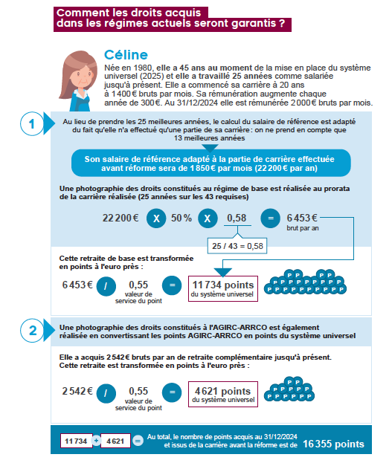
Quelle TRANSITION ?
Notes:
Un seul exemple est donné pour un salarié du régime général. Plusieurs remarques: il n’est jamais précisé que les valeurs de point sont celles à l’âge du taux plein, donc 64 ans pour le moment.
+ on ne dit pas comment seront pris en compte les bonifications? Si Céline a eu des enfants, ceux ci valent 5% de majoration (règles du nouveau régime), donc a priori on ne lui prendrait aucune bonification ou majoration de durée d’assurance au moment du calcul de ses droits acquis…

Slide 40
Les retraités, des nantis?

Slide 41
Montant des pensions
« moyenne tous régimes »
1389 € brut
                Hommes : 1740 €
                Femmes : 1070 €
Notes:
Malgré l'absence de revalorisation des pensions, le montant moyen de la retraite de droit direct s'est accru de 0,9%, à 1.389 euros brut mensuels, soit 1.294 euros net après prélèvements sociaux.
Une hausse mécanique, les nouveaux retraités "disposant de carrières plus favorables" et donc de pensions plus élevées que ceux qui décèdent.
L'écart entre femmes et hommes s'est légèrement réduit, de 39,2% à 38,8%, les premières percevant en moyenne 1.070 euros brut, contre 1.740 pour les seconds.
En incluant les pensions de réversion, le montant mensuel moyen servi aux retraités s'est établi à 1.532 euros brut (1.429 euros net) et l'écart entre femmes et hommes s'est trouvé réduit à 25%.
Notons les inégalités H/F… aggravées au moment du passage à la retraite et du calcul des pensions.

Slide 42
Niveaux de pensions
4,3 millions moins de 800 € mois
2,2 millions entre 800 et 1200€
5 millions entre 1200 et 2000 €
5,1 millions pension supérieure à 2000 €
1 million (6%) pension supérieure à 3000 €

Slide 43
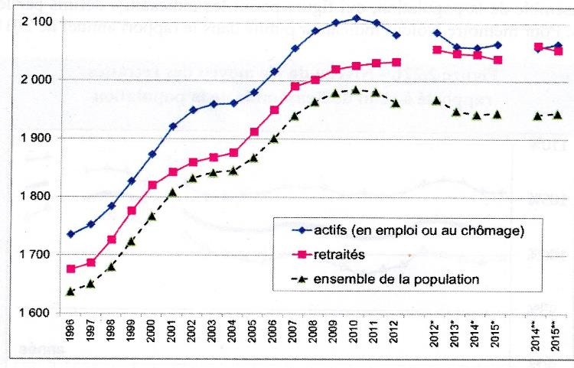
NIVEAU DE VIE MOYEN RETRAITES
Notes:
Le niveau de vie moyen des actifs et retraités a progressé de manière parallèle jusqu’en 2010. Celui des retraités baisse de 0,6% par an, moins que les actifs mais c’est le poids de l’effet noria. La presse utilise la notion d’ensemble de la population pour faire croire que les retraités ont un niveau de vie supérieur à celui des actifs.
Les médias ne présentent que les deux courbes du bas.

Slide 44
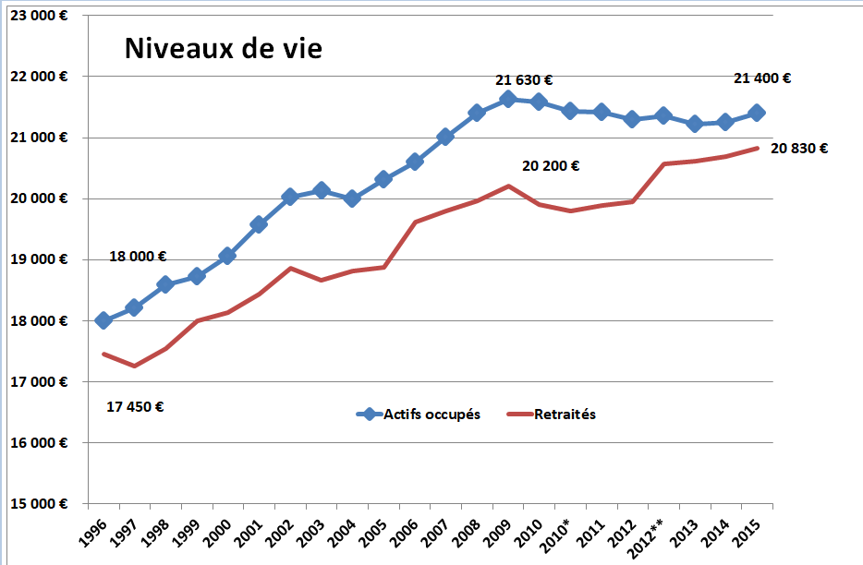
NIVEAU DE VIE ACTIFS RETRAITES

Slide 45
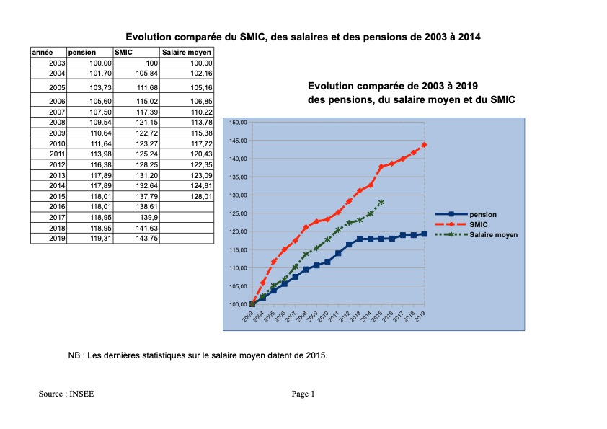
Notes:
Si les pensions décrochent des salaires, on perd de vue l’idée de salaire continué.

Slide 46
Une harmonisation des dispositifs de solidarité…
… par le bas?

Slide 47
Aujourd’hui, des dispositifs de prise en compte des enfants divers
Une harmonisation des dispositifs de solidarité…
majorations de durée d’assurance et bonifications en nombre de trimestres (prise en compte différente public / privé, et selon que les enfants sont nés avant ou après 2004)
Majoration de pension pour 3 enfants de 10% + 5% par enfant au delà (limité à un taux de pension de 100%)
Prise en compte complète pour les cotisations des périodes de temps partiels de droit ou d’interruption pour élever un enfant

Slide 48
Les droits pour enfants dans le nouveau système : un dispositif unique mais insuffisant
Une harmonisation des dispositifs de solidarité…
Un seul dispositif est proposé: une majoration de pension de 5 % par enfant pour l’un des deux parents. Aux 4 ans de l’enfant, les parents choisiraient auquel des deux cette majoration serait attribuée ou, à défaut, les droits seraient automatiquement attribués à la mère.
La majoration de pension pour trois enfants et plus serait supprimée.
En cas d’interruption d’activité, des points « gratuits » seraient attribués mais uniquement aux parents bénéficiant de certaines prestations et comptabilisés a minima, sur la base de seulement 60 % du SMIC. C’est la fin de la prise en compte des temps partiels de droit comme du temps plein
On ne sait pas à partir de quand ces nouvelles règles s’appliqueraient, il est question de les appliquer dès 2025, quelle que soit la date de naissance de l’enfant.

Slide 49
Quelle transition pour les droits à enfants?
Aucune précision n’est donnée
Si la règle des 5% par enfants est appliquée dès 2025, de nombreuses perdantes, en particulier pour les enfants nés avant 2004.
Notes:
Exemple: une femme née en 1964, qui commence à cotiser en 1988 (à 24 ans), qui a 3 enfants de 1994 à 2002. Un an par enfant, soit une durée d’assurance pour avoir le taux plein ramenée de 42 ans et un trimestre à 39 ans et un trimestre, soit le taux plein en 2027 à 63 ans. Désormais, à 63 ans, elle aurait une décote de 5% puis une majoration de 15%

Slide 50
La pension de réversion, un système certes complexe aujourd’hui
Une harmonisation des dispositifs de solidarité…
Privé
Fonctionnaire
Pension du ou de la retraité.e décédé.e
54% de la pension du RG
+
50% de la pension
60% de la pension ARRCO-AGIRC
Répartition
au prorata du mariage
Epoux.se
Ex époux.se
Epoux.se
Ex époux.se
Répartition au prorata du mariage
Si marié.e depuis au moins 4 ans ou enfant
Si n’est pas en couple (mariage, PACS, concubinage)
Si âgé.e de plus de 55 ans
Si les ressources personnelles sont inférieures à 1691€ par mois (pour la base)
Notes:
Système très complexe, cela ne se justifie pas mais l’enjeu est de ne pas avoir un alignement vers le bas, et en particulier ne pas avoir un conditionnement aux ressources du conjoint survivant dans la Fonction publique comme c’est le cas au régime général…
Autre projet qui a circulé de la part du gouvernement: la réversion serait de 2/3 des ressources antérieures du couple et non plus du conjoint décédé, or plus les femmes travaillent plus la pension est proche, donc mettre la barre à 66% des 2 comme c’est envisagé dans le cadre de la réforme baisserait drastiquement

Slide 51
Une harmonisation des dispositifs de solidarité…
La pension de réversion dans le rapport Delevoye
Elle serait désormais versée en référence à un revenu du couple et non plus du conjoint décédé. 70 % des revenus du couple au conjoint survivant. Possible perte pour certain-es…
89% de femmes parmi ceux qui la perçoivent
4,4M de veufs et de veuves
Notes:
Pour avoir le maintien du niveau de vie 66% à minima voir 75% si pension faible
Des règles différentes selon les régimes : à rappeler
un plafonnement relativement bas en cas de cumul de revenu dans le régime général : pension maximale 900 euros, moyenne 600 euros
Grosse différence avec la fonction publique condition de durée de mariage (0 si enft, 2 ou 4 sia vt ou après retraite)
Prme des PACS : fsu demande prise en compte
Prme de la recomposition des familles et des parcours de vie …
16M de retraité-es de droit direct
+1,1 M de retraités qui ne perçoivent que la pension de reversion
Générations plus âgées où les femmes travaillaienct peu ou pas du tout
Dans ce qui est annoncé : les retraité-es actuel-les ne seraient pas concernés par les nouvelles régles de versement de réréversion (m^me si le cjt n’est pas encore décédé…)
Seuls les futures retraités seront concernés : ce qui signifie si je comprends bien pas de plafonnement du droit à pension de réversion pour l’instant. Importance du niveau du plafond car ça signifie écrêtement ou absence complet de versement selon les revenus personnels du survivant..

Slide 52
Les minima de pension aujourd’hui
Une harmonisation des dispositifs de solidarité…
Un minimum de pension, dit minimum contributif (MICO) a été introduit au régime général en 1983, avec l’idée que les personnes ayant cotisé toute leur vie doivent toucher une pension supérieure au minimum vieillesse. L’équivalent dans la Fonction publique est le minimum garanti (MIGA). Ces minima sont en partie financés par Fonds de solidarité vieillesse (FSV) via la CSG.
Notes:
Les fameux 1000 euros de Macron, auj avec agirc et arco 950

Slide 53
Dans le rapport Delevoye: un minimum porté à 85% du SMIC ?
Une harmonisation des dispositifs de solidarité…
Ce taux ne s’applique qu’à carrière complète, c’est à dire un nombre d’annuités de plus en plus difficile à atteindre
Une promesse qui date de 2003…

Slide 54
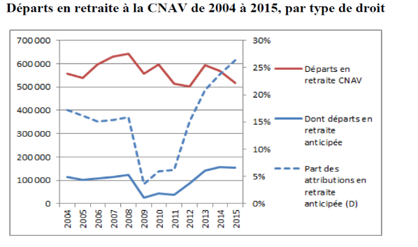
Le dispositif de carrières longues serait maintenu
Une harmonisation des dispositifs de solidarité…
Trois critères pour bénéficier d'une retraite anticipée pour carrière longue :
  avoir commencé à travailler avant 20 ans ;
  avoir validé au moins 4 ou 5 trimestres avant 16 ans, pour un départ en retraite anticipée avant 60 ans, ou avant ses 20 ans, pour un départ en retraite anticipée avant 62 ans.
  avoir effectivement cotisé au moins autant de trimestres que la durée d'assurance minimale requise sur la période globale de votre carrière, tous régimes de base confondus
Notes:
Le dispositif connaît actuellement un taux de recours important :
Cela résulte de l’assouplissement des critères pour en bénéficier, intervenu en 2012 puis 2014
Toutefois, l’arrivée de générations qui ont travaillé plus tardivement et l’augmentation de la durée d’assurance devraient progressivement absorber ce pic

Slide 55
Des droits nouveaux?
Aidants : un dispositif de « points gratuits » mais à préciser
Possibilité de retraite progressive, sur le modèle de ce qui existe aujourd’hui dans le privé.
Aucune précision pour le moment mais on peut imaginer qu’à 60 ans, je continue à travailler à 50%, je liquide 50% de ma retraite: je travaille à mi temps et je suis payé un peu mieux qu’un mi traitement puisque je cumule la moitié de mon salaire et une part retraite.
Mais attention danger : c’est un dispositif que le gouvernement envisage surtout pour permettre la prolongation de l’activité après 62 ans, c’est à dire pour ceux n’ayant pas assez de points pour se permettre de prendre leur retraite, obligés de continuer à travailler.
Notes:
Nous n’avons aucune précision sur la manière dont on appliquerait ce dispositif. L’idée est que l’on peut liquider une partie seulement de sa retraite, mais comment cela va-t-il se passer et, si je liquide à 62 ans, on peut penser que ce sera avec la valeur du point de 62 ans, donc avec une forte décote.
Exemple: j’ai 62 ans, je gagne 2000 euros, je suis épuisé mais mes droits à retraite sont de 1000 euros seulement, notamment car j’ai une décote car je n’ai pas l’âge pivot. Avec le dispositif de retraite progressive, je continue donc à travailler à mi temps, je peux ainsi avoir mon mi temps de travail + je liquide une partie de mes points décotés: je choisis d’en liquider la moitié, ce qui me fait donc 500 euros au titre de la retraite. Je gagne donc au total 1500 euros (1000 euros de salaire + 500 euros de retraite) alors que je suis à mi temps. Je travaille jusqu’à 64 ans dans ces conditions. A 64 ans, je liquide l’autre partie de mes points, ce coup ci « à taux plein »: ils ne me donnent plus 500 mais 600 euros + 50 euros au titre des points que j’ai accumulés pendant les 2 ans de travail. J’ai donc une pension de 1150 euros: assez pour survivre??? Surtout que rien ne garantit que pendant les 2 ans qui se sont écoulés, la valeur du point soit la même et les décotes soient calculés de la même manière: imaginons que l’age pivot soit passé entre temps à 65 ans, tout est à refaire !!!

Slide 56
La retraite pour inaptitude au travail et invalidité
L’invalidité et l’inaptitude donnent lieu aujourd’hui à des conditions d’attribution d’une pension et des règles de calcul qui varient significativement entre les régimes.
Notes:
Dans le secteur privé, les personnes inaptes touchent une pension d’invalidité (qui continue à produire des droits à la retraite). Dés 62 ans la retraite A TAUX PLEIN se substitue à la pension d’invalidité.
Dans le secteur public (Fonctionnaires et régimes spéciaux), la personne inapte est mise à la retraite (sans décote) quel que soit l’âge. La période entre la retraite anticipée et l’âge minimum légal de départ ne produit pas de droit.
La FSU remarque que le système peut être défavorable aux fonctionnaires notamment en cas de carrière courte. Interrogée sur la pertinence de maintenir des spécificités en matière d’invalidité en fonction de l’affiliation professionnelle, la FSU a rappelé qu’elle n’était pas du tout demandeuse d’une réforme tendant à un régime universel. Elle indique cependant que si celui-ci se met en place pour tous les autres aspects, la logique voulait que « les compensations »existantes pour l’invalidité pour les salariés soient aussi traitée d’une manière universelle.
Pour les salariés, les indépendants et les régimes agricoles, la pension de retraite au titre de l’inaptitude au travail ou de l’invalidité permet de bénéficier du taux plein dès l’âge légal, quelle que soit la durée d’assurance effective.
Il s’agit, pour les départs en retraite au titre de l’inaptitude :
des personnes reconnues inaptes au travail et qui se trouvent définitivement atteintes d’une incapacité de travail dont le taux est au minimum de 50 % ;
mais également d’autres catégories de personnes, réputées inaptes, notamment les titulaires de l’allocation aux adultes handicapés.
Les départs en retraite au titre de l’invalidité concernent les titulaires d’une pension d’invalidité. Durant la durée de perception de sa pension d’invalidité l’intéressé bénéfice pour chaque période de 90 jours en invalidité de l’attribution d’un trimestre de durée d’assurance. Dès l’atteinte de l’âge de 62 ans, la pension de retraite se substitue à la pension d’invalidité.
En 2017, dans le régime général, 52 500 pensions ont été attribuées en substitution d’une pension d’invalidité, 46 000 au titre de l’inaptitude

Slide 57
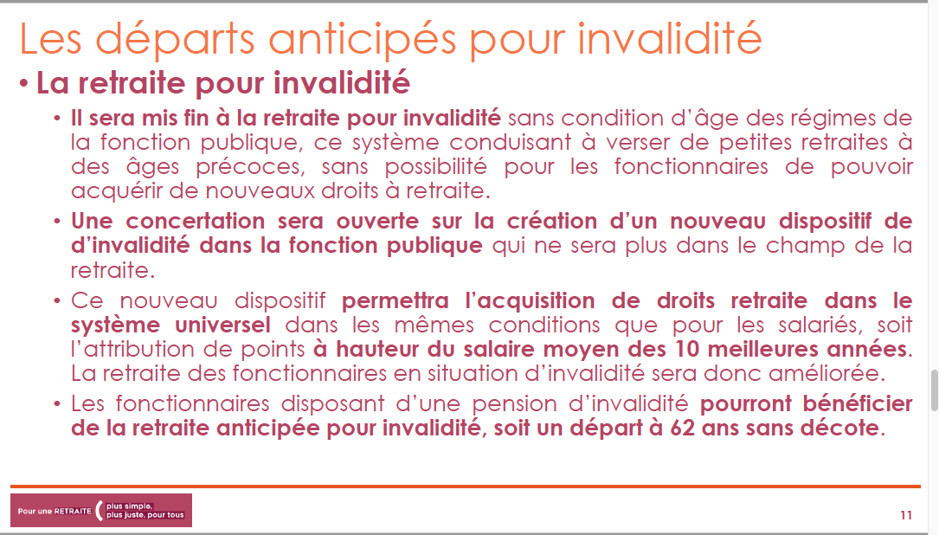

Slide 58
La reconnaissance de la pénibilité?
Dans le privé:
  le compte professionnel de prévention : les environnements agressifs (facteurs de pénibilité : températures extrêmes, bruits intenses, milieu hyperbare) et certains rythmes de travail contraignants (facteurs de pénibilité : travail de nuit, horaires alternants, travail répétitif);
  Par la retraite pour incapacité permanente (pénibilité 2010, modifiée en 2016) : les contraintes physiques marquées (port de charges lourdes, postures pénibles, exposition à des vibrations), ainsi que les risques chimiques.
Pour les fonctionnaires et les régimes spéciaux, des dispositifs spécifiques de départ anticipés: catégories actives et leurs équivalents
Notes:
Dans le privé, a été créé par les dernières réformes le CPP (Compte Professionnel de Prévention), qui permet au mieux un départ anticipé de 2 ans.
La FSU fait remarquer que ce système est très loin de compenser la différence d’espérance de vie qui par exemple pour le travail de nuit est d’environ 7 années !
Toujours dans le privé, la retraite pour incapacité permanente : pour les incapacités liées à un accident du travail ou une maladie professionnelle, dans certaines conditions, départ possible à 60 ans à taux plein. Mesure très limitée (4000 cas en 2017, projection de montée en charge jusqu’à 10 000).
La FSU fait remarquer que l’absence de mécanisme de correction dans le calcul des retraites (majoration) rend ces droits très virtuels à l’image de ce qu’est dans la fonction publique le service actif sans bonification !
Dans le régime général, le compte personnel de prévention permet de reconnaitre certains risques professionnels : cela permet aux salariés sous certaines conditions de partir 2 ans plus tôt à la retraite (8 trimestres) ou travailler à temps partiel ou d’accéder à une formation pour exercer un autre métier. La FSU a regretté que ce dispositif ne puisse se cumuler avec celui des carrières longues car bien souvent ce sont les mêmes personnels qui sont concernés et dont l’espérance de vie est plus courte. Elle a pointé que seuls les risques physiques liés à l’environnement agressif et aux rythmes de travail sont reconnus ; rien n’existe pour les RPS ou les TMS qui devraient être aussi reconnus dans le CPP.
Le HCRR voudrait nous faire choisir entre la priorité à donner à la prévention ou à la réparation.
Pour la FSU, les mesures de prévention se mettent lentement en place et sont insuffisantes ; il n’existe pour l’instant pas de compte de prévention dans le secteur public ; la création récente du C2P n’a pour l’instant que peu d’effet dans le régime général . Il est donc nécessaire que les salariés et les fonctionnaires partant à la retraite puissent bénéficier de réparation faute de prévention suffisante.
Ouvert aux salariés de droit privé, il s’inscrit dans une logique de prévention des risques liés à une exposition à des facteurs de risques professionnels pouvant entrainer des conséquences durables sur la santé.
Le C2P permet l’acquisition de points utilisables, au choix de l’assuré, en formation professionnelle, dispositif de temps partiel ou départ anticipé à la retraite. Le compte est limité à 100 points, soit 25 années d’exposition à un facteur (4 points par an ; 8 points en cas de multi-exposition).
En matière de retraite, chaque tranche de 10 points ouvre droit à un trimestre de majoration de durée d’assurance dans la limite de 8 trimestres.
Les trimestres de majoration de durée d’assurance s’ajoutent au nombre total de trimestres reportés au compte de retraite du bénéficiaire et permettent notamment d’anticiper l’âge du taux plein.
A la demande de l’assuré, ces trimestres peuvent également permettre un départ avant l’âge légal minimal à due concurrence du nombre de trimestres de majoration de durée d’assurance du compte de prévention qui ont été attribués, soit à 60 ans pour 8 trimestres.

Slide 59
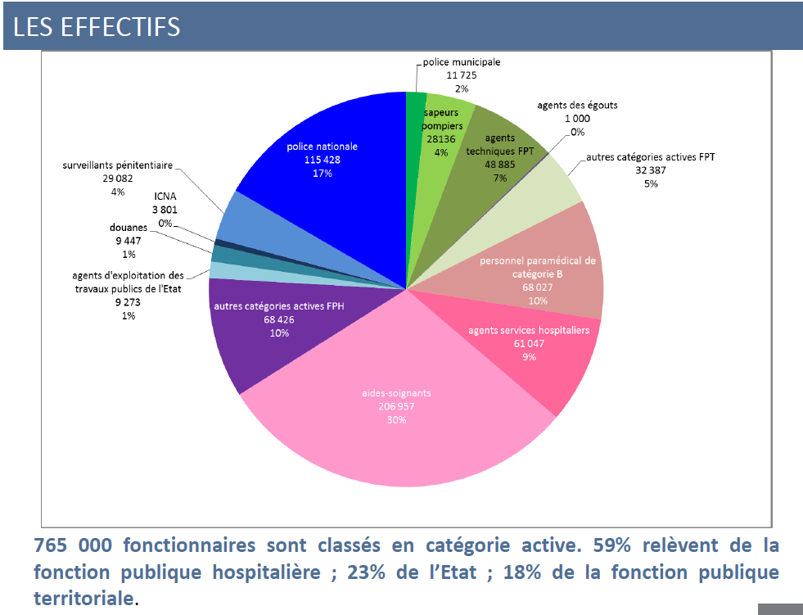
La fin des catégories actives?

Slide 60


Slide 61
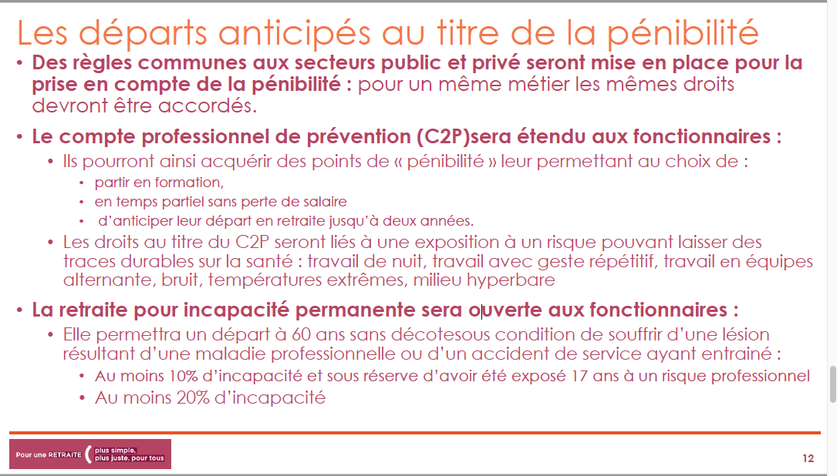

Slide 62
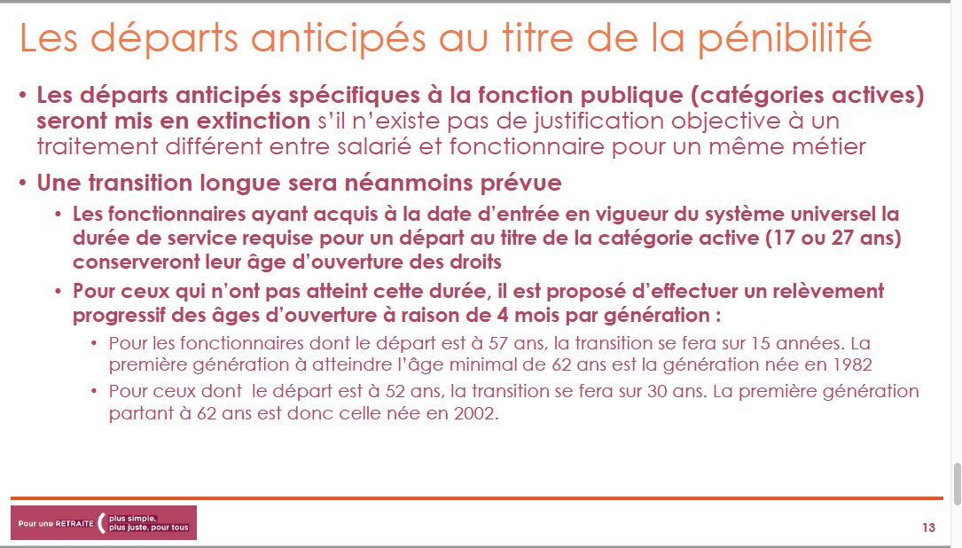

Slide 63
Les femmes premières victimes de la réforme ?
Si on diminue les droits à reversion : aujourd’hui, 40 % d’écart sur la pension de droit direct, cet écart tombe à 24% avec la pension de réversion
Si on prend en compte l’ensemble des carrières et plus les meilleures années : les femmes ont les carrières les plus hachées
Si on diminue les droits familiaux qui aujourd’hui compensent déjà mal les inégalités de carrière
Si on prend davantage en compte les primes dans la Fonction publique : les femmes sont celles qui en perçoivent le moins.
Notes:
Écart de salaire de carrière de durée d activité de taux d activité
Globalement, on peut dire 40% de moins ou que la retraite des femmes représente 60% de celle des hommes en moyenne
La retraite amplifie les écarts de rémunération
Retraite moyenne H : 1739€
Retraite moyenne F :1065€
(1322€ si réversion)
Femmes plus souvent polypensionnées : revenus plus faibles que monopensionnés
6,6% de retraités pauvres (majoritairement des femmes )
6% de retraités percevant plus de 3000 euros

Slide 64
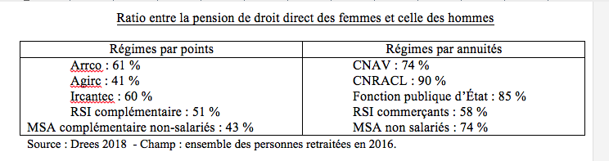
Les régimes par points défavorisent plus encore les femmes

Slide 65
La FSU dans le débat sur les retraites
Informer sur une réforme qui aura des conséquences lourdes sur le montant de pensions
Débattre - Agir
D’autres solutions existent !
Notes:
Simplification du système français surement nécessaire
Harmonisation, simplification des démarches aussi
Mais chamboulement inacceptable et grande plongée dans l’inconnue sur masse financière énorme

Slide 66
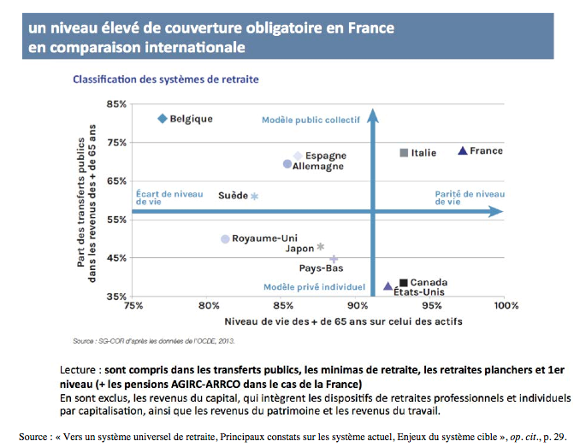
Pourquoi changer de système ? alors que…

Slide 67
Propos entendus…
« De toutes façons, les jeunes n’auront pas le droit à la retraite »…
« On ne pourra pas financer les retraites… »
« Le coût du travail est trop élevé en France… »
« Il y a trop de retraités, et pas assez d’actifs… »
« Notre système est trop complexe, il est peu lisible… »
« Les fonctionnaires sont des privilégiés… »
Notes:
Confiance dans le système, jeunes, Jaurès, etc
Coût du travail et poids dans les dépenses publiques: attention: PIB stock, les dépenses sont des flux.
Trop de retraités et pas assez d’actifs: oui mais pas un choc démographique + un système qui peut s’équilibrer
Système complexe: pas tant que cela, du fait des réformes
+ issu du refus en 45 de s’aligner pour les indépendants (idée que disposent de leur outil de travail,
+ du refus d’aligner tout le monde sur le régime des fonctionnaires
Système universel: nos mots

Slide 68
Défendre la retraite par répartition
Système dit « par répartition » : les travailleurs actifs paient des cotisations sociales, utilisées dans l’instant pour verser des pensions aux travailleurs retraités. Sur la base des annuités de cotisations, les prestations sont définies et connues à l’avance.
Système dit « par capitalisation » : les travailleurs actifs souscrivent à des plans de retraite auprès de compagnies d’assurances privées ou de fonds de pension. Leurs primes sont placées par ces institutions qui liquident les titres pour verser des pensions.
Les deux systèmes répartissent la richesse produite ; le second modifiant les droits d’appropriation sur celle-ci au bénéfice des hauts revenus.
Notes:
La doxa libérale promeut l'idée que chacun doit « récupérer sa mise » au moment de sa pension comme s’il s’agissait d’une épargne, avec l’illusion que l’on arbitrera soi-même le moment de partir en retraite en fonction de son nombre de points. Dans cette optique, chacun seraitt libre de décider du niveau de sa pension . Le système de retraite n’a plus à assurer de solidarité.
En réalité, on ne finance jamais sa propre retraite, mais celle de la génération qui part en retraite. Si, pour une raison ou une autre, par exemple une crise économique, la richesse créée n’est pas au rendez-vous, tout système de retraite aura des difficultés. Les retraites versées sont toujours une part de la richesse créée à l’instant t

Slide 69
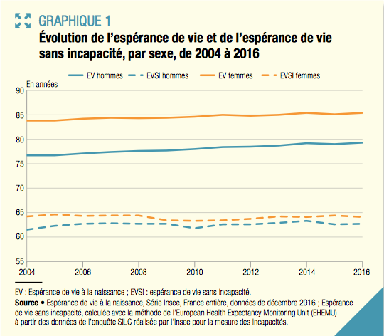
3. Le projet de Macron

Slide 70
Des manipulations à contrer
Progrès : le fait de partir tôt en bonne santé n’est pas simplement une juste reconnaissance pour des travailleurs mais aussi un bienfait pour la société dans son ensemble (intégration dans la vie associative, culturelle et sportive…)
Hypocrisie : Vouloir faire travailler les salariés plus longtemps revient à rompre le contrat entre les générations. La solidarité intergénérationnelle a pourtant deux faces.
Le rapport Moreau de 2013 préconise à législation constante qu’il ne faudrait que 1 point de PIB pour assurer les besoins de financement en 2020. Pour info, 1 point de PIB c’est 10% des dividendes versées aux actionnaires des sociétés non financières en 2007 et que la part des dividendes dans la valeur ajoutée des sociétés non financières est passée de 5% dans les années 80 à 9% aujourd’hui.
Notes:
70

Slide 71

Notes:
Hypocrisie de vouloir faire croire qu’on va « inciter » les gens à partir plus tard, en réalité bien souvent ils ne le peuvent pas.

Slide 72
Le financement
Pour la FSU, accroître les ressources des régimes de retraites de 4 à 5 points de PIB d’ici 2050 est possible
Hausse des salaires et des cotisations
Politique de l’emploi pour avoir davantage de cotisants
Taxation des revenus financiers et du patrimoine
La part des profits réinvestis reste stable autour de 18,5% tandis que les dividendes attribués aux actionnaires sont passés depuis 1975 de 3 à 9%.
Notes:
Financement : question de l’élargissement de l’assiette aux profits, fait débat dans le mouvement social car idée que les cotisations doivent être appuyées sur les salaires
72
Le montant des retraites peut évoluer en fonction du taux de cotisation et de la valeur ajoutée et en sens inverse de la part de la masse salariale dans la valeur ajoutée.
D’où l’importance de ne pas séparer l’évolution des retraites, d’une part, de celle de la richesse produite et, d’autre part, de la répartition de cette richesse entre capital et travail.
Supprimer exonérations et aides majorant les profits
Soumettre à cotisations tous les éléments de rémunération (intéressement, participation, etc.) et dans la fonction publique intégrer les primes dans le traitement pour les soumettre à cotisation
Instauration d’une cotisation sur les revenus financiers des entreprises (gain annuel ≈ 70 Mds)
moduler la hausse du taux de la cotisation patronale en fonction :
de la part des salaires dans cette valeur ajoutée
des politiques d’emploi et d’investissement

Slide 73
Revenir sur les contre réformes précédentes
Les contre-réformes précédentes
1993, 2003, 2007, 2010, 2013
pour les salariés du privé : mise au compte des salaires des 25 meilleures années au lieu des 10, revalorisés sur la base des prix et non plus des salaires ;
allongement de la durée de cotisation : 42 ans requis (43 à partir de la génération née en 1973) ;
report à 62 ans de l’âge de départ à la retraite sauf pour les carrières longues.
décote, surcote.
Indexation des pensions sur les prix puis gel des pensions

Slide 74
La FSU revendique un système à prestations définies
60 ans sans décote ni surcote
75% du traitement
37,5 annuités
Le retour des droits familiaux
La prise en compte des années d’étude
Des fins de carrière aménagées et une réflexion sur la gestion des âges
Notes:
74

Slide 75
Principes fondamentaux des systèmes de retraite
La masse salariale se décompose ainsi :
L’ensemble des cotisations constituent la partie socialisée des salaires
Salaire brut |  | Cotisations sociales patronales
Salaire net | Cotisations sociales salariales | Cotisations sociales patronales
Notes:
, autant celles dites salariales que celles dites patronales, distinction qui n’a aucune pertinence théorique mais qui est de nature idéologique.

Slide 76
Consommation de capital fixe : amortissement | Salaire net | Cotisations sociales salariales | Cotisations sociales patronales | Profits distribués ou non
Valeur ajoutée brute
Consommation de capital fixe : amortissement | Valeur ajoutée nette

Slide 77
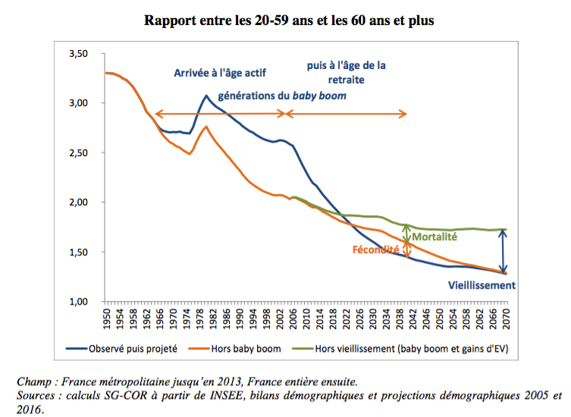
Le financement du système de retraite français sous le signe de la baisse des pensions

Slide 78
Le financement du système de retraite français sous le signe de la baisse des pensions
Il y a 60 retraités pour 100 actifs aujourd’hui.
En 2070, il y aura 80 retraités pour 100 actifs. Mais quelle est réellement l’amplitude financière du problème ?
Il y a effectivement un besoin de financement à venir mais, hors catastrophe, il reste mesuré. Comme le reconnaît le Haut Commissaire, « aujourd’hui, nous n’avons pas le couteau sous la gorge ».

Slide 79
Le financement du système de retraite français sous le signe de la baisse des pensions
Suède, Allemagne, France
Trois réformes différentes : comptes notionnels, par points, annuités
Les mêmes résultats
baisse du niveau des pensions
Allemagne et Suède : baisse en partie compensée par l'existence d'autres régimes, mais de façon inégalitaire
Accroissement des inégalités
La même cause …

Slide 80
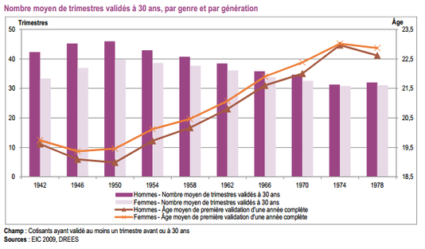
Prendre en compte les années d’étude, une nécessité
Notes:
Un pays se grandit en favorisant l’élévation du niveau de qualification de sa population, et donc par exemple prise en compte des années d’études
80

Slide 81


